Slide 1

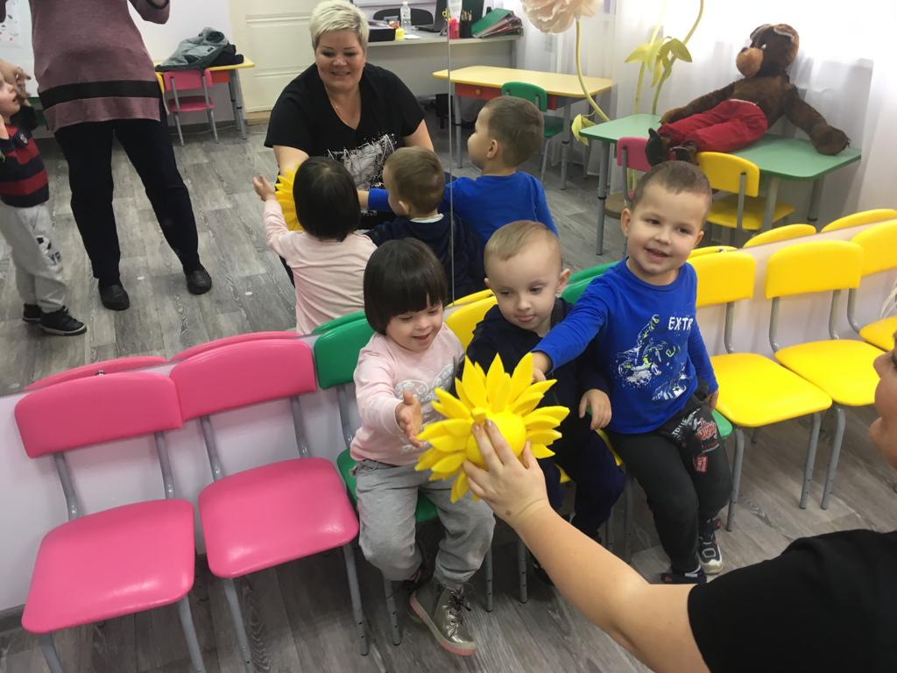

Наш проект!
«Интегративная модель организации культурных практик дошкольников в условиях инклюзивного взаимодействия – Вместе к успеху!»
МДОУ детский сад №79, г. Сочи
Заведующая Собатенко Т.Н.

Slide 2
Актуальность и востребованность
дети с ОВЗ нуждаются в своевременной квалифицированной помощи специалистов
родители заинтересованы в получении необходимых знаний по развитию и воспитанию своих детей, психологической поддержке
педагоги смогут повысить профессиональную компетентность и уровень личной готовности к работе с данным контингентом детей

Slide 3
Противоречия между:
запросами родителей детей с ОВЗ по дополнительному образованию и наличием специально разработанных программ для работы с детьми;
необходимостью использования культурных практик в ДОО и недостаточной осведомленностью педагогов о специфике их использования с позиции инклюзии;
проектированием и обновлением содержания культурных практик в группах комбинированной направленности и недостатком организационных, методических и дидактических разработок;
необходимостью создания в ДОО эффективного психолого-медико-педагогического и социального сопровождения детей, имеющих проблемы в развитии и отсутствием специально подготовленных специалистов.

Slide 4
Проблема: теоретическое обоснование и определение условий практической реализации интегративной модели организации культурных практик в условиях инклюзивного взаимодействия
Решение проблемы через:
Соединение в педагогической деятельности требований основной и дополнительной образовательных программ с учетом особенностей детей с ОВЗ
Построение индивидуального маршрута развития для каждого ребенка с ОВЗ и их учет при тематическом планировании работы в группе
Определение реестра культурных практик, возможных для использовать в работе с детьми ОВЗ и здоровыми детьми в условиях инклюзивного взаимодействия
Повышение качества образования и эффективности социального взаимодействия детей с учетом их индивидуальных различий.

Slide 5
Идея
обновление образовательного пространства детского сада в группах комбинированной направленности на основе интеграции основного и дополнительного образования и организацию культурных практик с позиции инклюзии

Slide 6
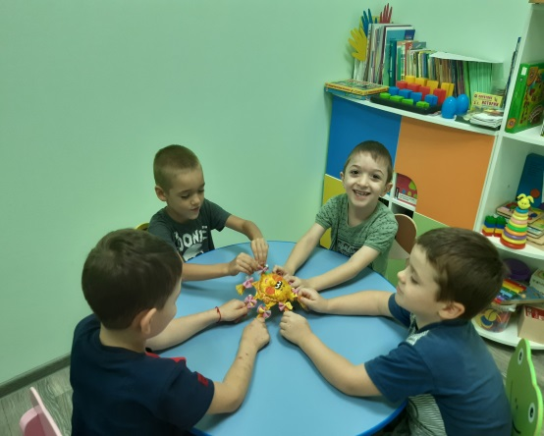
Цель проекта:
Теоретическое обоснование, разработка и проверка эффективности интегративной модели организации культурных практик дошкольников в условиях инклюзивного взаимодействия

Slide 7
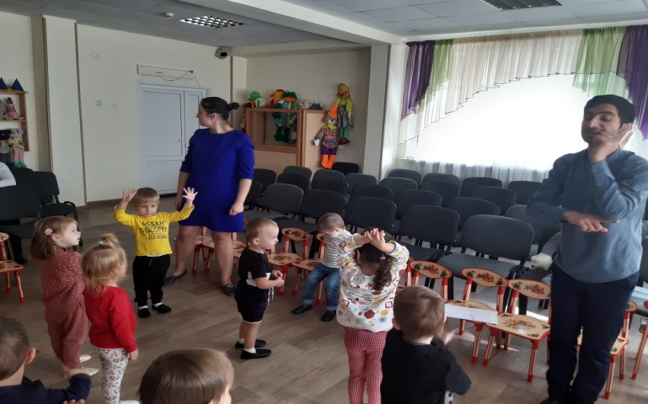
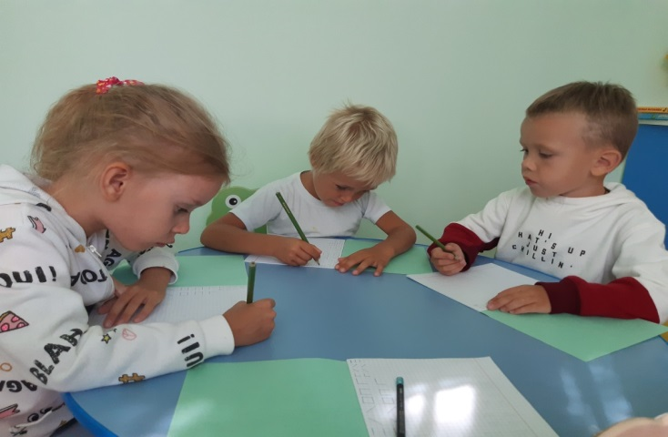
Объект
образовательный процесс в группах комбинированной направленности
Предмет
организация культурных практик дошкольников в условиях инклюзивного взаимодействия

Slide 8
Гипотеза. Интеграция основного и дополнительного образования через организацию культурных практик в группах комбинированной направленности выступает как творческий инновационный процесс при следующих условиях:
будет создано единое образовательное пространство, направленное на повышение качества инклюзивного взаимодействия всех категорий детей
создана РППС для реализации культурных практик с позиции инклюзии и интеграции основного и дополнительного образования
педагоги владеют технологиями построения коррекционного образовательного процесса
определены современные возможности интеграции основного и дополнительного образования в группах комбинированной направленности

Slide 9

Задачи:
Разработать, теоретически обосновать и апробировать интегративную модель организации культурных практик дошкольников в условиях инклюзивного взаимодействия
Обновить содержание дополнительного образования и культурных практик в группах комбинированной направленности, форм их организации.
Создать РППС для реализации культурных практик с позиции инклюзии и интеграции основного и дополнительного образования.
Создать и внедрить целостную систему психолого-педагогического и социального сопровождения детей с ОВЗ и их родителей.
Повысить профессиональный уровень педагогов через их саморазвитие, самореализацию и эффективное взаимодействие
Распространить опыт работы по использованию дополнительного образования и культурных практик через современные интернет технологии, СМИ.

Slide 10
Модель сетевого взаимодействия
Участники сетевого взаимодействия (п.4.3)
Образовательные организации
Учреждения дополнительного инклюзивного образования
Целевой компонент (п.4.1)
Цель
Задачи
Организационный компонент (4.4,4.2)
Формы сетевого взаимодействия
Методы сетевого взаимодействия
Управленческий компонент (4.5)
Управление взаимодействием участников сети осуществляет Координационный совет
Результативный компонент (4.6)
Структурные компоненты модели сетевого взаимодействия в рамках реализации проекта

Slide 11
Наши сетевые партнёры
ДОО
МДОУ № 79
ООО
Муниципалитеты
город -курорт Сочи
СОШ
МДОБУ № 125
МДОУ № 120
г.Москва
МДОБУ № 34
МДОУ № 45
МДОБУ № 40
МДОБУ № 67
ООО "Включи"
ООО Учебный центр "Моя Планета"
ООО Инклюзивный центр "Моя Планета"
СОШ № 13
СОШ № 14

Slide 12
Взаимодействие детей в культурных практиках
Норма
Одарённые
ОВЗ

Slide 13
Концептуальная модель обновления образовательного пространства в комбинированных группах

Slide 14
Интегративная организации культурных практик дошкольников в условиях инклюзивного взаимодействия в комбинированных группах
Модули интеграции основного и
дополнительного образования
По познавательному развитию
По конструированию и робототехнике
Модуль реализации культурных практик с позиции инклюзии
Создание единого образовательного пространства в группах комбинированной направленности
Модули интеграции основного и дополнительного образования с позиции инклюзии
Модуль
реализации культурных практик (КП) с позиции инклюзии
Создание РППС для реализации КП
По музыкальному развитию
Методическое сопровождение реализации КП
Обновление содержания КП
Средствами театрализованной деятельности
По физическому развитию
По речевому развитию

Slide 15

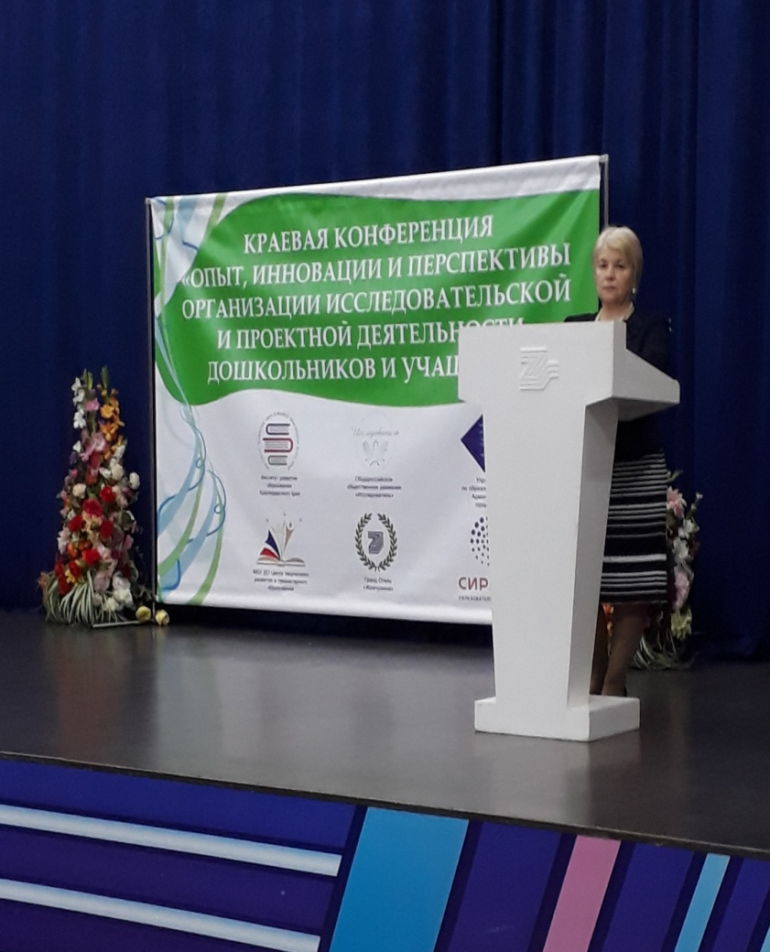
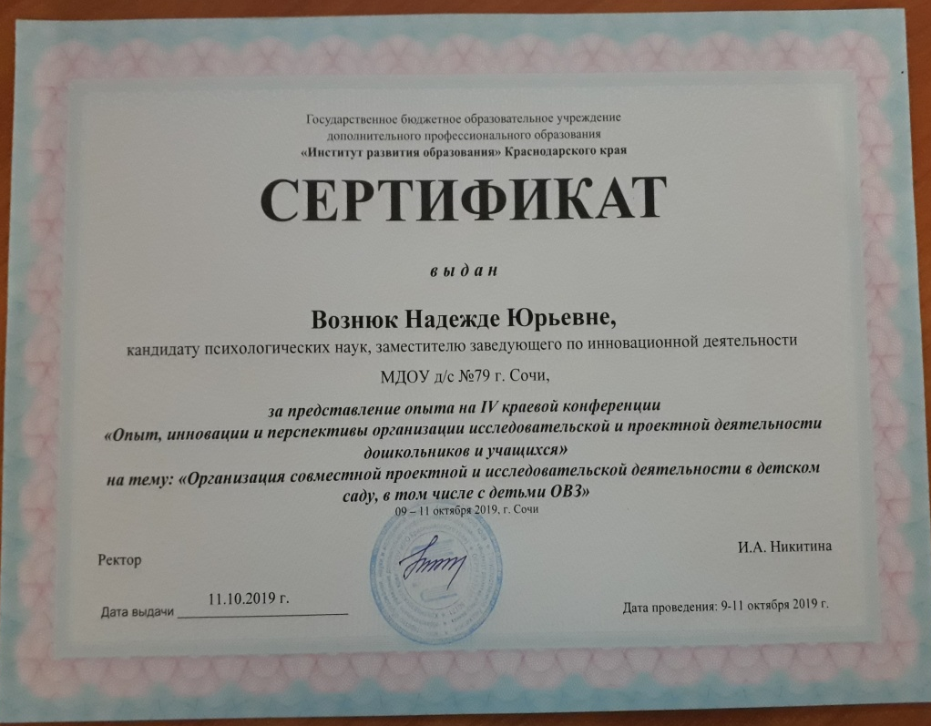
Выступление на IV краевой конференции.
Тема: «Организация совместной проектной и исследовательской деятельности в детском саду, в том числе с детьми ОВЗ»

Slide 16
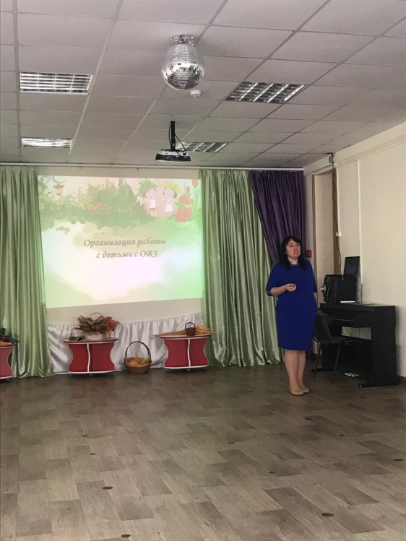
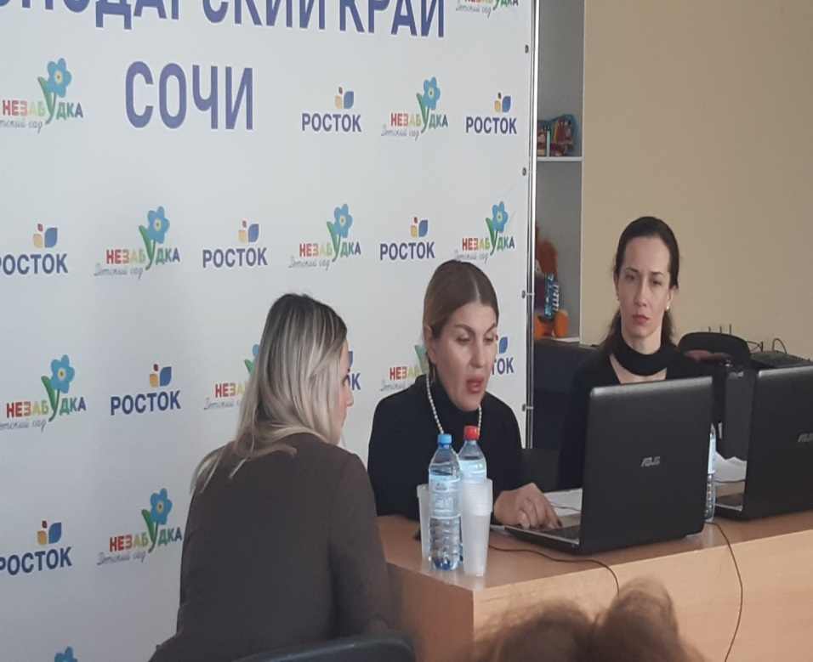
Выступление на зональном вебинаре «Содержание и формы работы консультационных центров»
Тема: «Использование Леготерапии в консультационной практике»

Slide 17
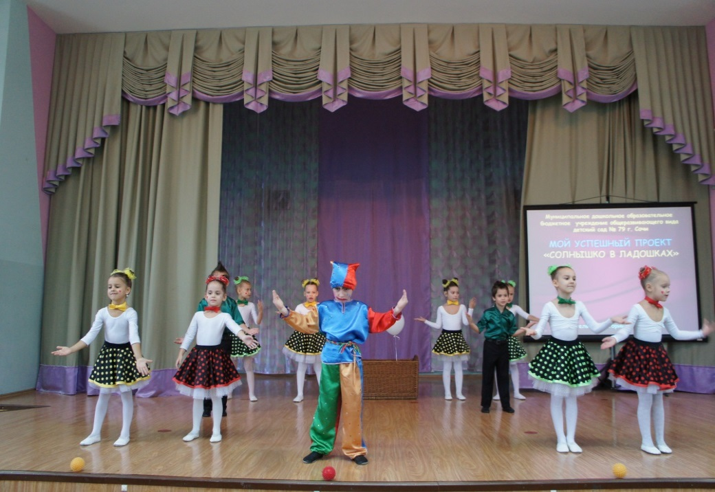
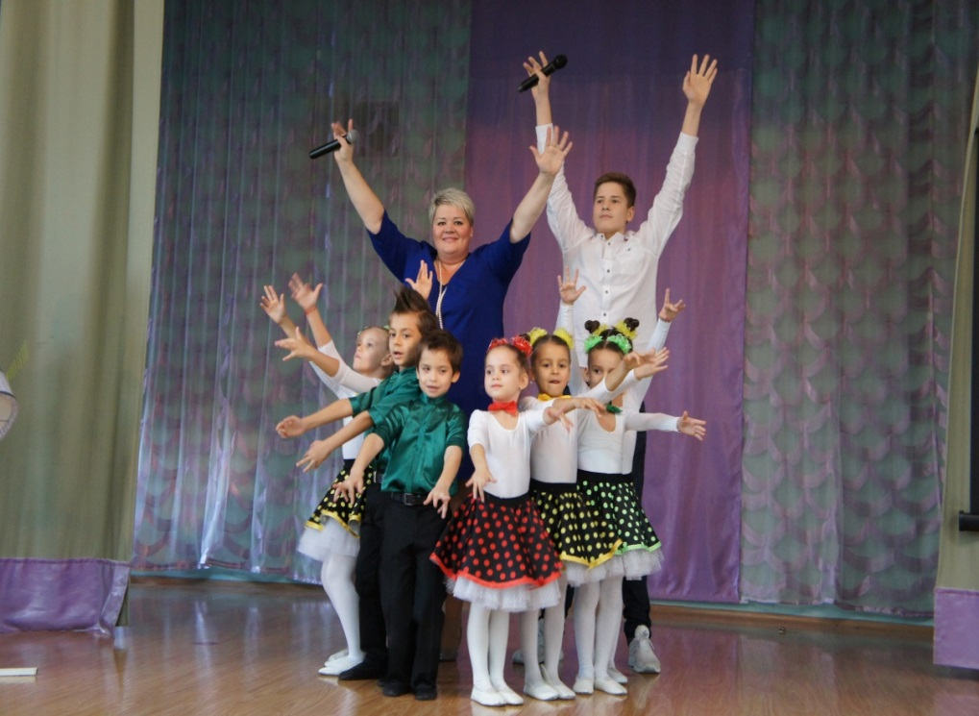
Презентовали проект нашей театральной студии «Солнышко в ладошках» в финале конкурса «Воспитатель города Сочи 2020»

Slide 18
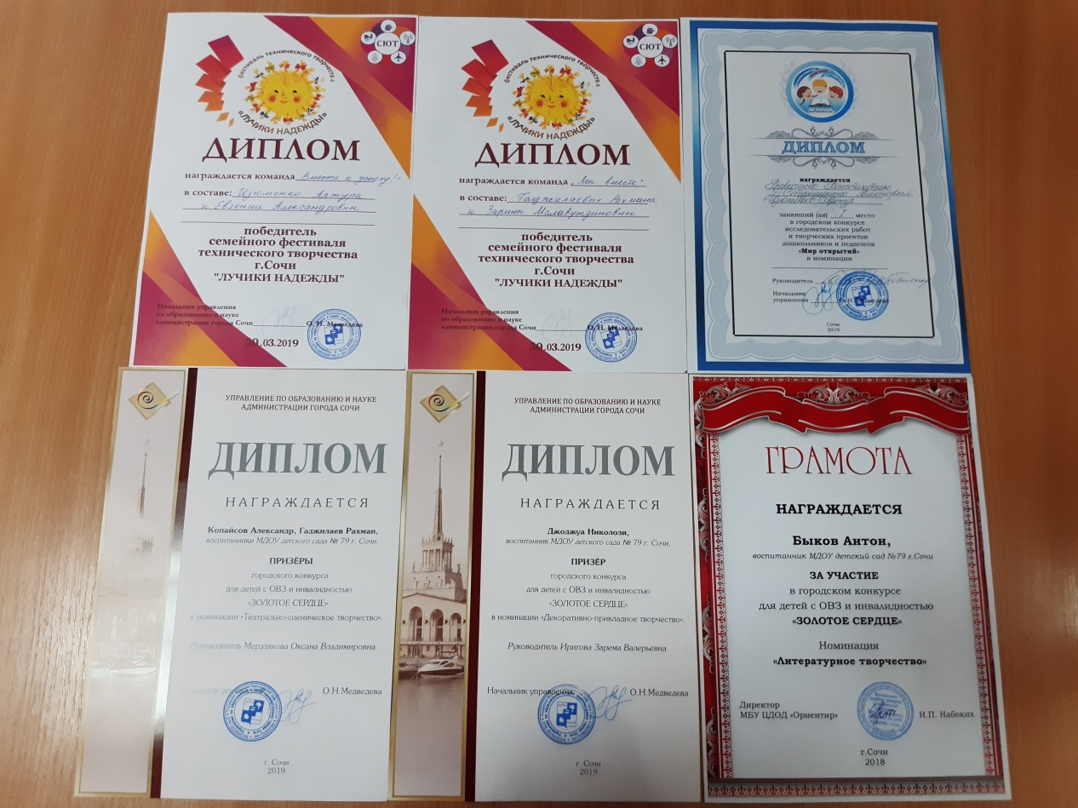
8 детей с ОВЗ приняли участие в разных городских конкурсах, заняв призовые места

Slide 19

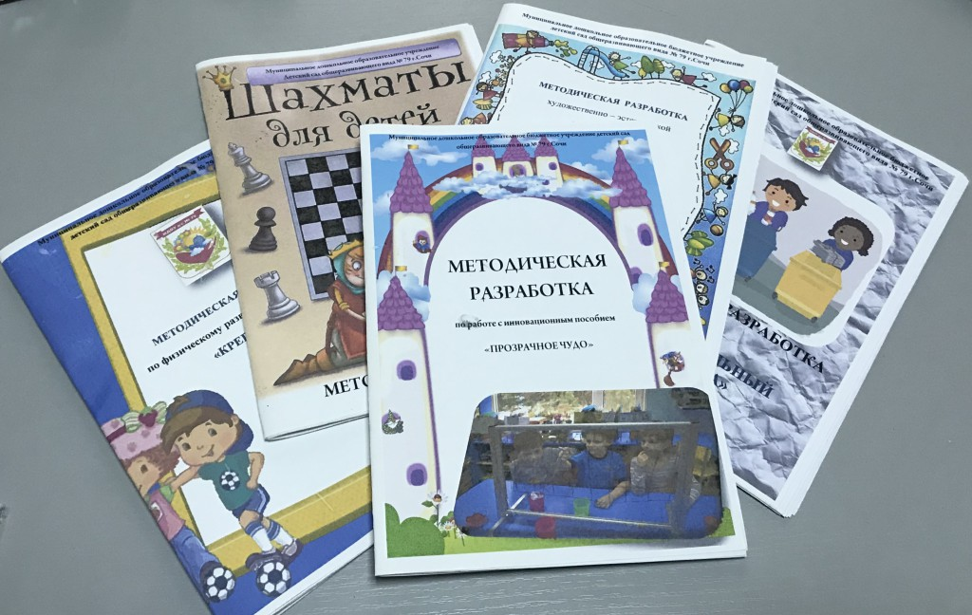
Методические разработки
Методическая разработка художественно - эстетической направленности театральной студии «АРТиКО» для детей ОВЗ «Солнышко в ладошках».
Методическая разработка физкультурно-оздоровительной направленности для детей с ОВЗ «Крепышок».

Slide 20
Ожидаемый результат
Создана интегративная модель организации культурных практик дошкольников в условиях инклюзивного взаимодействия. Разработан механизм её реализации
Организован процесс психолого- педагогического и социального сопровождения детей с ограниченными возможностями здоровья с применением культурных практик. Разработан алгоритм взаимодействия специалистов и воспитателей
Обогащено развивающее образовательное пространство в группах, разработаны пособия и дидактические игры по работе с детьми ОВЗ.
Разработаны методические рекомендации: по организации работы в комбинированных группах
Адаптированы дополнительные образовательные программы для работы с детьми ОВЗ
Созданы кейсы по организации культурных практик для работы с детьми ОВЗ

Slide 21
Перспективы реализации проекта
Осуществление диссеминации опыта на различных уровнях;
участие в образовательном Форуме Краснодарского края «Инновационный поиск -2020»;
Масштабирование результатов реализации проекта;
Разработка перспективных механизмов взаимодействия системы основного и дополнительного образования с целью организации инклюзивного взаимодействия дошкольников.

Slide 22
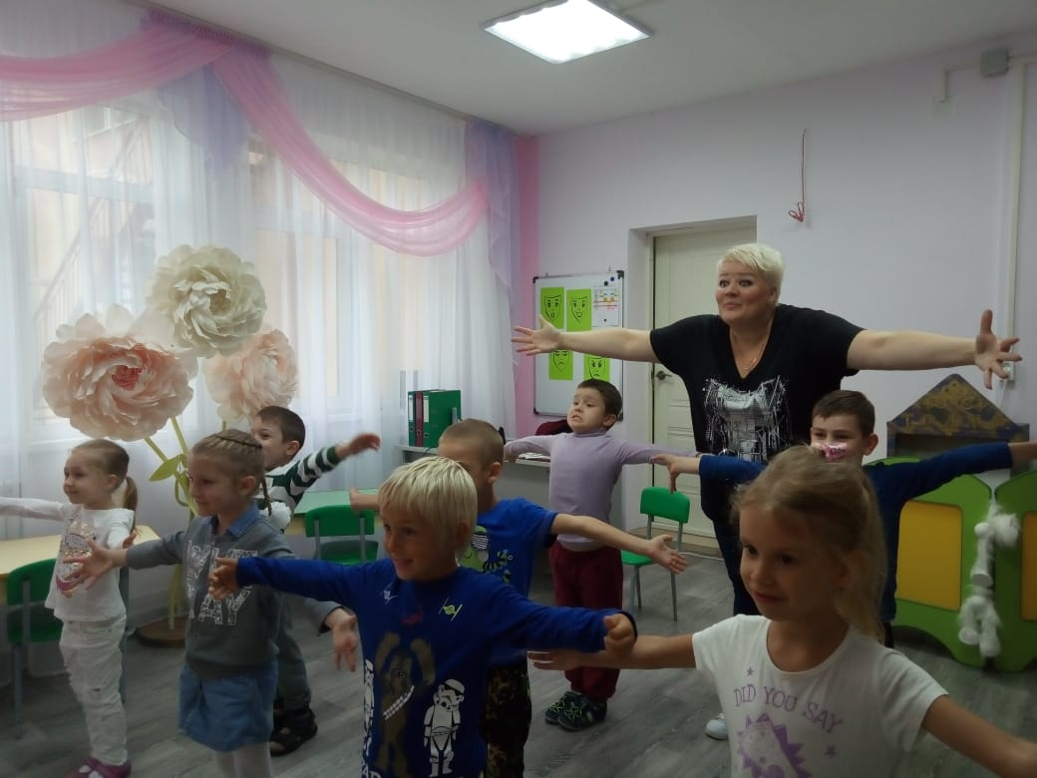

Slide 23

Спасибо за внимание!
Желаем творческих успехов!

